Slide 1
نشأة القانون الدستوري وأسباب وضع الدساتير
المحاضرة الاولى

Slide 2
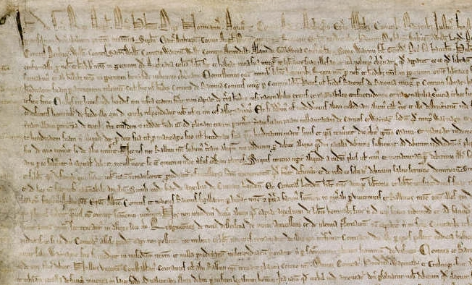
بريطانيا
1215Magna Carta «الوثيقة العظمى»

Slide 3
أمثلة من موادها
انفصال الكنيسة عن الملك.
لا يحتجز أي رجل حر أو يسجن أو تنتزع أملاكه أو حرياتها أو حقه في ممارسة عاداته بحرية أو يلاحق قانونياً أو يتعرض لأي شكل من أشكال الضرر. ولن نصدر حكم في حقه أو يدان إلا بحكم شرعي يأتي به أقرانه أو قانون البلاد. لن نخدع أي رجل ولن نحرمه العدالة أو حقوقه ولن نؤجلها.

Slide 4
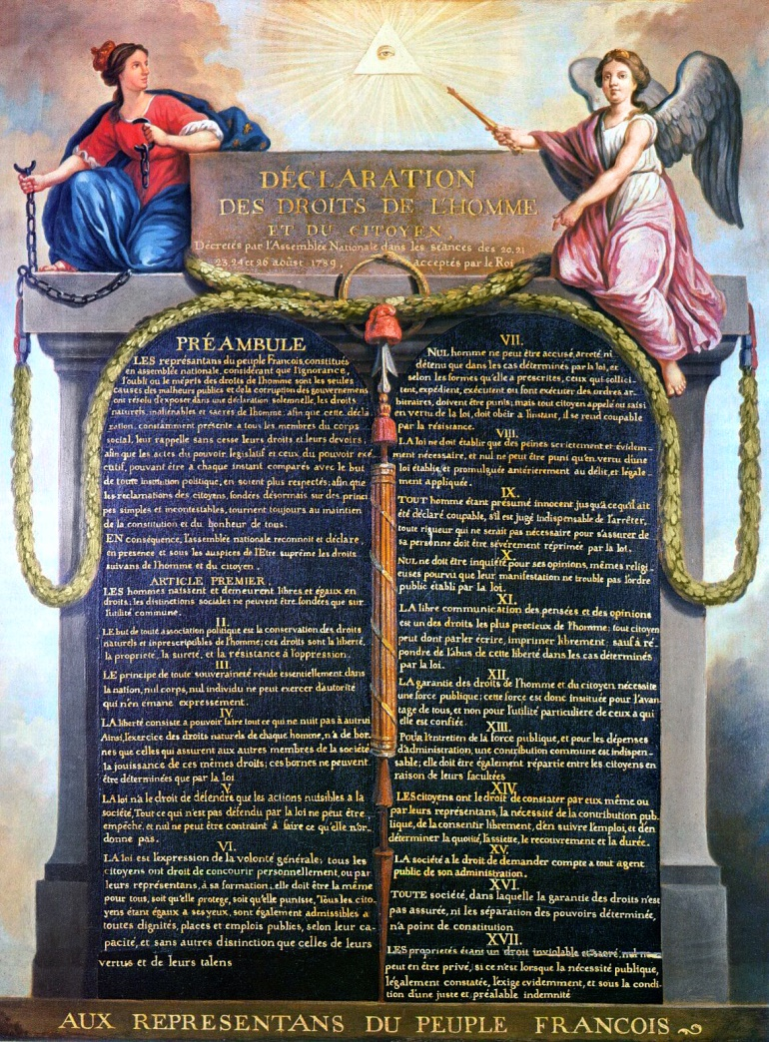
فرنسا
اعلان حقوق الرجل والمواطنين 1789 (ملكي)
ثاني دستور 1792 (جمهوري)

Slide 5
أمثلة من موادها
"الأمة هي مصدر كل سلطة. وكل سلطة للأفراد والجمهور من الناس لا تكون صادرة عنها تكون سلطة فاسدة. " - المادة الثالثة يناقض هذا المبدأ وضع ما قبل الثورة حين اعتُبر الله مصدر سلطان الملك.
"ويجب أن يكون هذا القانون واحداً للجميع. أي أن الجميع متساوون لديه. ولكل واحد منهم الحق في الوظائف والرتب بحسب استعداده ومقدرته ولا يجوز أن يُفضل رجل على رجل في هذا الصدد إلا بفضيلته ومعارفه." - المادة السادسة. يوجد هنا تناقض واضح مع تقسيم المجتمع (قبل الثورة) إلى ثلاث طبقات: الكنيسة، النبلاء وعامة الشعب، وقد كان للطبقتسن الأوليين حقوقا خاصة. وهو يناقض بشكل خاص مبدأ ولادة الإنسان في طبقة النبلاء مما يمنحه حقوقا خاصّة.
يضمن الإعلان لكل المواطنين "الحرية،... حق الملك وحق الأمن وحق مقاومة الظلم والاستبداد". ي

Slide 6
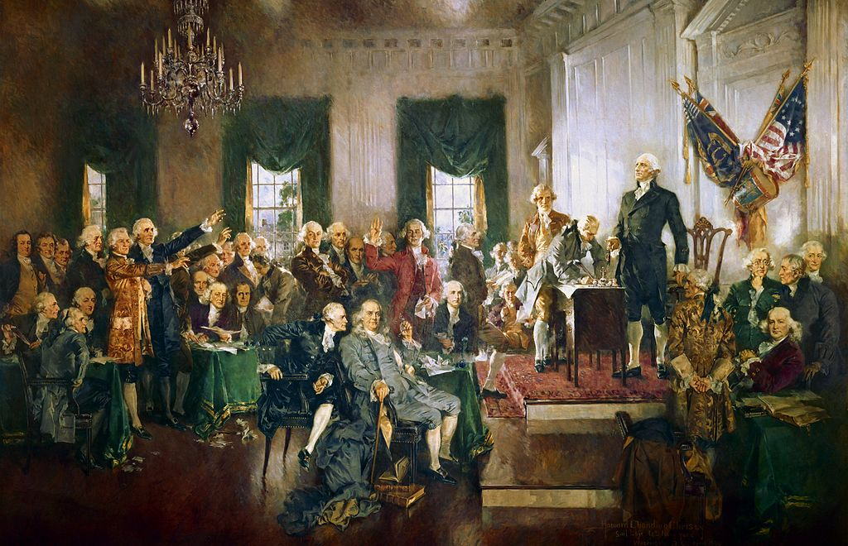
الولايات المتحدة الامريكية
اعلان الاستقلال 4 يوليو 1776
دستور الولايات 1788-89

Slide 7
لماذا ومتى نضع دساتير؟
ثورات (ليس دائمًا ينتج عنها وضع دستور وانما بحسب هدف الثورة)
نشوء دولة جديدة
اتحاد دول
انفصال دول
عدم مناسبة الدستور القديم للوضع السياسي والاقتصادي والاجتماعي فنلغي القديم ونضع جديد

